Slide 1

二、单循环链表
单链表最后一个结点的指针域空，如果将头结点地址置入该指针域，则使得链表头尾结点相连，就构成了单循环链表。
在单循环链表上的操作基本上与单链表相同，只是将原来判断指针是否为NULL变为是否指向头结点。

Slide 2
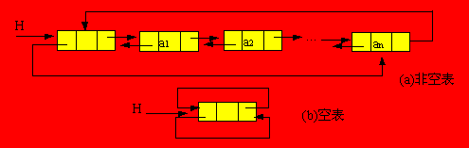
三、双向循环链表
双向循环链表是将两个相向的单循环链表合并而成。操作上，对某个结点，求其前驱和后继结点一样方便。

Slide 3

1、双向循环链表结点类型
typedef struct dlnode
{ datatype elem; //元素域
struct dlnode *prior,*next;//指向前驱、后继结点指针
}DLNode;

Slide 4
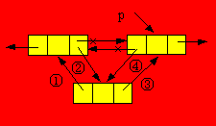
2、插入结点
设p指向双向链表中某结点，s指向待插入的值为x的新结点，将*s插入到*p的前面。操作如下：
① s->prior=p->prior;
② s->next=p;
③ p->prior->next=s;
④ p->prior=s;
注：
③、④顺序不能颠倒

Slide 5
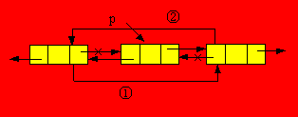
3、删除结点
设p指向双向链表中某结点，删除*p。操作如下：
① p->prior->next=p->next;
② p->next->prior=p->prior;
③ free(p);

Slide 6
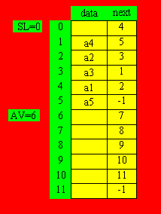
四、静态链表
静态链表以结点为元素，存储在一个数组中。
#define MAXSIZE … /*足够大的数*/
typedef struct
{ datatype data;
int next;
}SNode; /*结点类型*/
SNode sd[MAXSIZE];
若还要有添加、删除元素操作，则要
做成两个单链表。一个链接存储数据结点
的表；一个链接未使用结点的表。

Slide 7
五、顺序表与链表比较
1、顺序存储有三个优点：
(1) 方法简单，各种高级语言中都有数组，容易实现。
(2) 不用为表示结点间的逻辑关系而增加额外的存储开销。
(3) 顺序表具有按元素序号随机访问的特点。
2、顺序存储有两个缺点：
⑴ 在顺序表中做插入删除操作时，平均移动大约表中一半的元素，因此对n较大的顺序表效率低。
⑵ 需要预先分配足够大的存储空间，估计过大，可能会导致顺序表后部大量闲置；预先分配过小，又会造成溢出。
3、链表的优缺点恰好与顺序表相反。

